Slide 1
UTILISATION DES DONNÉES DU PROJET POUR LA PRISE DES DÉCISIONS
USAID/Burundi
Formation sur la Localisation​
Présentateur :
Peter Tendoh, ASAP Capacity Advisor
Date : 26-28 juin 2024
Notes:
Remarque : cette session sera enregistrée

Slide 2
Vue d’ensemble
Contexte
Importance de Suivi et Évaluation
Sources de données
Soumission des données
Options de visualisation
Tutoriels
-Modèle de validation des données dans Excel
-Visualisation des données dans PowerBI

Slide 3
Contexte
La Politique Opérationnelle du Cycle de Programme de l'USAID (ADS 201) stipule dans la section 3.4.10 que "Les activités (projets) doivent avoir un Plan MEL approuvé en place avant que des actions majeures de mise en œuvre ne commencent".
Le Plan de MEL est généralement élabore par le récipiendaire principal et approuvé par AOR/COR des Missions de l'USAID
Pisa
Chief Strategic Information Officer Right to Care (Group) November 2022

Slide 4
Importance et Plan du Suivi et Évaluation (1/2)
Le SE pemet de:
Répondre aux défis en temps réel et ajustez rapidement les programmes en se servant des données granulaires, des outils et des informations analytiques.
Assurer un ciblage et la planification fondés sur des données probantes, issus des données épidémiologiques et programmatiques.
Renforcer la responsabilité et la gestion du programme en améliorant les capacités des ressources humaines et des systèmes en promouvant une culture d'utilisation des données.
Mesurer et visualiser rapidement la performance du projet et tirer les leçons
Partager efficacement les résultats avec le(s) bailleur(s) et d’autres partenaires
Permettre d’avoir la situation du projet dans toutes ces composantes à un moment donné
Pisa
Chief Strategic Information Officer Right to Care (Group) November 2022

Slide 5
Sections recommandées d’un Plan du Suivi et Évaluation (1/)
Aperçu du projet/programme à surveiller, y compris les objectifs du projet
La théorie du changement comprenant des hypothèses
Cadre de résultats avec un exemple
Plan de gestion des performances comprenant des indicateurs de performance clés et autres indicateur
Rôles et responsabilités du personnel clé de S&E
Gestion de données y compris des outils et assurance qualité
Comment gérer un plan de S&E
Plan d'évaluation
Plan d'apprentissage avec un exemple
Mécanisme d'engagement et de feedback des parties prenantes
Conservation et disposition des documents sources
Description détaillée de l'indicateur et des cibles
Pisa
Chief Strategic Information Officer Right to Care (Group) November 2022

Slide 6
Sources de données
Papier
Registres des établissements
Rapports du ministère de la santé
Blocs-notes
Logiciel (Excel)
Pas de nécessité de réseau
Visualisations dans un modèle
Validations dans un modèle
Saisie directe en ligne par le biais d'un ordinateur de bureau ou d'un appareil intelligent/tablette
Site web pour la saisie des données et l'importation directe
Saisie automatisée des données
DATIM ou DHIS2 (logiciel d'information sanitaire de district 2)
Pisa
Chief Strategic Information Officer Right to Care (Group) November 2022

Slide 7
Méthodes de soumission des données
Traitement manuel des données
Collecte physique de fichiers
Envoi de messages électroniques ou WhatsApp
Base de données en réseau
Protocole de transfert de fichiers sécurisé (SFTP)
Soumissions par courrier électronique
Saisie directe en ligne
Site web pour la saisie des données et l'importation directe (formulaires web, procédures d'importation intégrées)
Ex: DATIM, DHIS2…
La plupart des outils de traitement des données sont une combinaison de ces trois éléments, en fonction des ressources disponibles au niveau de la soumission, de la révision et de l'interaction des données.
Pisa
Chief Strategic Information Officer Right to Care (Group) November 2022

Slide 8
Méthodes de vérification des données
Formules de vérification
Vérifications des modèles ( voir diapo suivant pour demonstration)
Vérifications en ligne de la capture en direct
Vérifications de l'intégrité des données et requêtes de données
Approbations hiérarchiques manuelles
Révision par le responsable
Physique ou logiciel
Droits d'accès aux données et autorisation des utilisateurs (également intégrés dans DHIS2)
Pisa
Chief Strategic Information Officer Right to Care (Group) November 2022

Slide 9
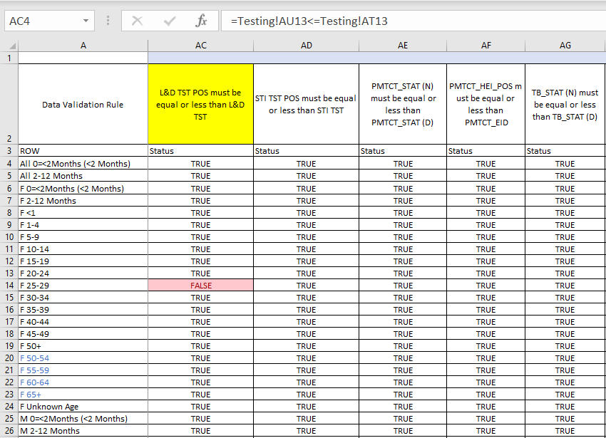
Validations Excel
Examen de l'onglet des validations dans le modèle
Fournit des contrôles logiques au niveau de la saisie des données.
Le personnel chargé de la saisie des données peut voir la « règle » en question et l'emplacement des données dans le modèle pour vérifier les données.
Création d'une nouvelle feuille ou d'un nouveau tableau pour les formules de validation
Commencer la formule par « =» puis saisir la formule de validation
Ex: A1 = B1, A1 > B1, A1 = (B1+C1), (A1 + C1) <= (B1 + D1)…
Vrai ou Faux sera affiché

Slide 10
Exercise N°1
Question 1 : Comment les validations peuvent-elles être intégrées dans un modèle Excel ?
a. Réseau b. Formules c. Révision d. SFTP
Question 2 : Qu'est-ce qui n'est PAS une méthode discutée de SOUMISSION de données ?
a. Le transport physique d'enregistrements b. Le courrier électronique (Email)
c. La saisie en ligne d. La confirmation verbale
Pisa
Chief Strategic Information Officer Right to Care (Group) November 2022

Slide 11
Exercise N°2
3. Quel symbole est utilisé pour lancer une formule de validation de modèle ?
a. * b. #
c. - d. =
4. Faut-il ajouter une fonction à la formule pour que le « Vrai/Faux » s'affiche ?
Oui b. Non

Slide 12
Logiciel de visualisation de données
Domaine en pleine expansion de l'analyse des données
Excel, Looker, DOMO, Tableau, PowerBI, Databox
Évaluer les exigences de l'organisation en matière de logiciels et de programmes
Rapports et examens internes
Visualisation
Pivots Excel (Démonstration 2)
Power BI (Démonstration 3)
Pisa
Chief Strategic Information Officer Right to Care (Group) November 2022

Slide 13
Visualisation de données - Démonstration
Pisa
Chief Strategic Information Officer Right to Care (Group) November 2022

Slide 14
Qu’est qu’un tableau de bord
Un tableau de bord est un moyen visualiser différents types de données visuelles en un seul endroit. Habituellement, un tableau de bord est destiné à transmettre des informations différentes mais liées sous une forme facile à digérer. Et souvent, cela inclut des éléments tels que des indicateurs de performance clés (KPI) ou d’autres mesures commerciales
Le tableau de bord est dynamique

Slide 15
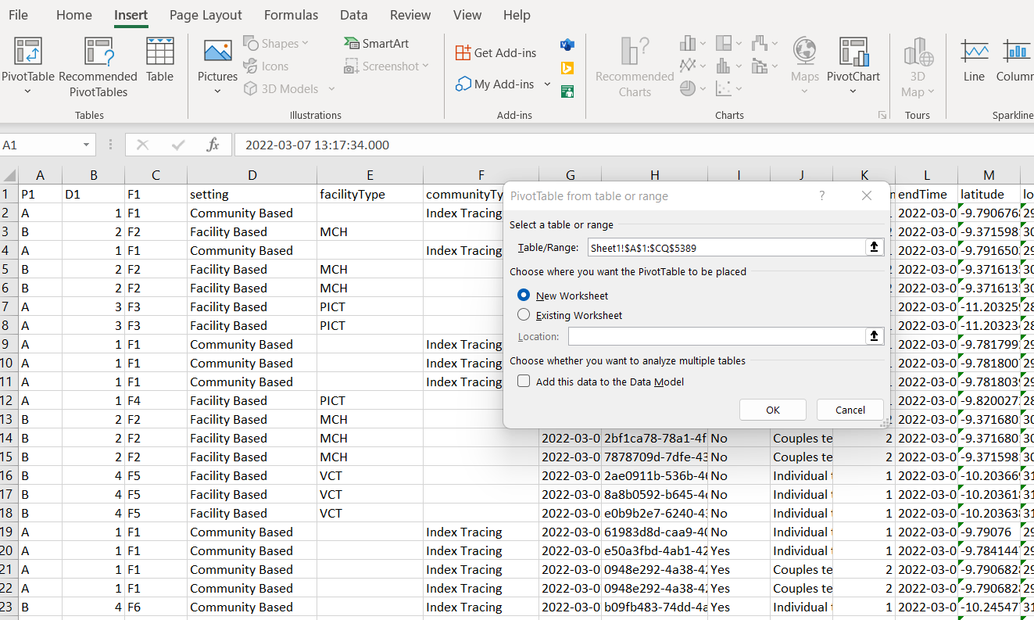
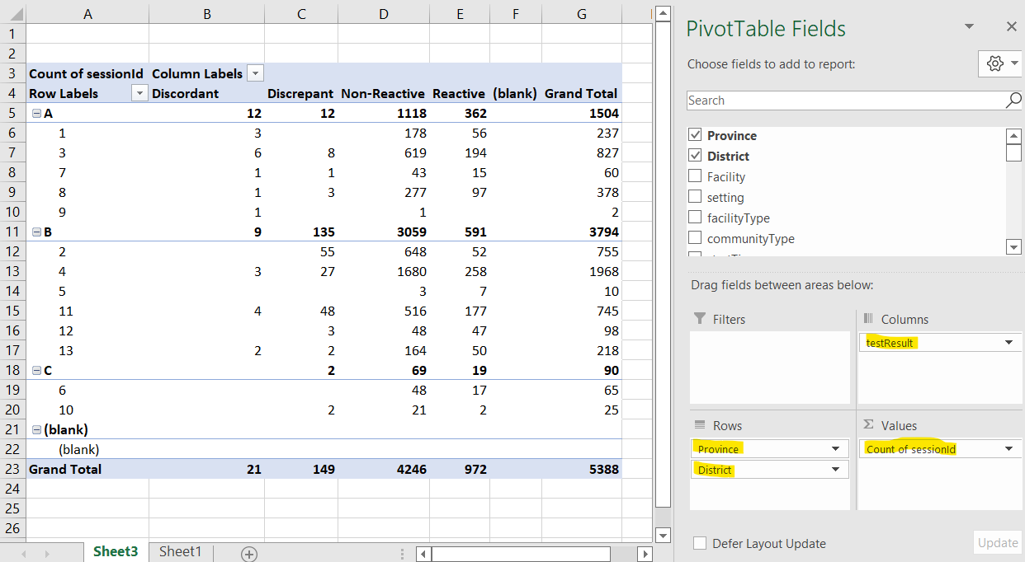
Visualisation en Microsoft Excel
Examiner les données
Qu’est-ce qui peut être examine ?
Tableau croisé dynamique
Sélectionner toutes les données -> Insérer un tableau croisé dynamique sur la feuille suivante
Sélectionner un identifiant unique
Résoudre les problèmes
Lignes et colonnes
Graphiques
Insérer -> tableau croisé
Résoudre les problèmes liés aux types de graphiques et aux options d'affichage des indicateurs

Slide 16
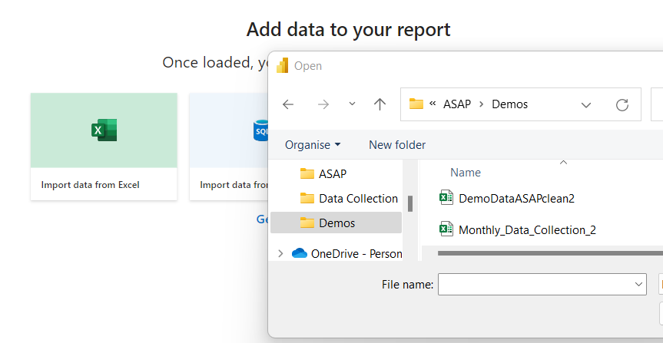
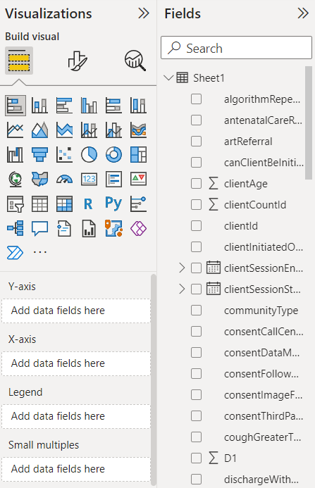
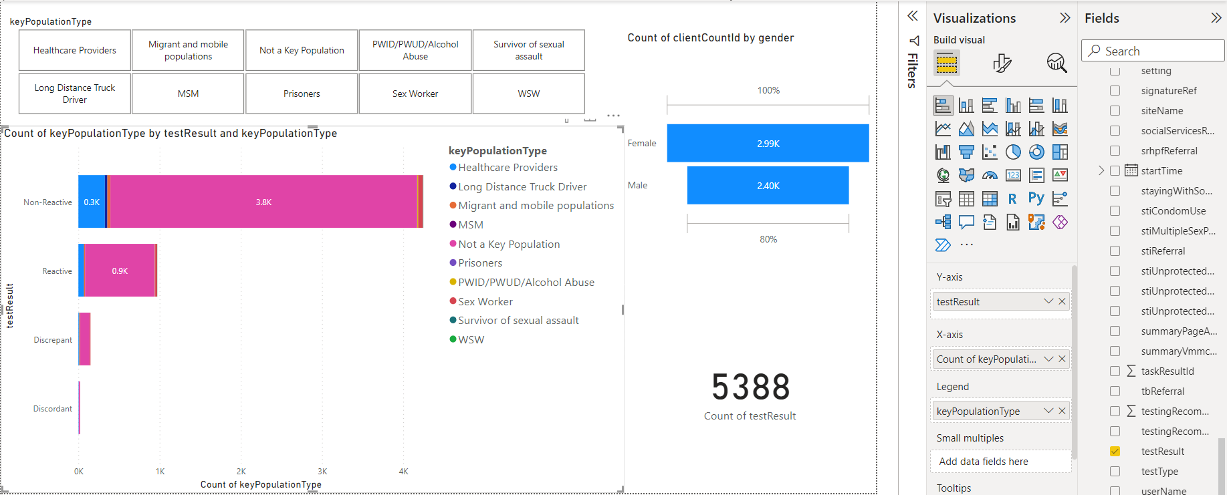
Visualisation de type PowerBI (Lean how to do this in pwer BI and redo in French)
Sélectionner la source de données
Confirmer la disposition des données
Sélectionner le visuel souhaité
Saisir les indicateurs dans les axes X et Y
REMARQUE : les filtres appliqués sur la page affecteront tous les visuels de la page.
Nouvelle page pour le prochain jeu visuel

Slide 17
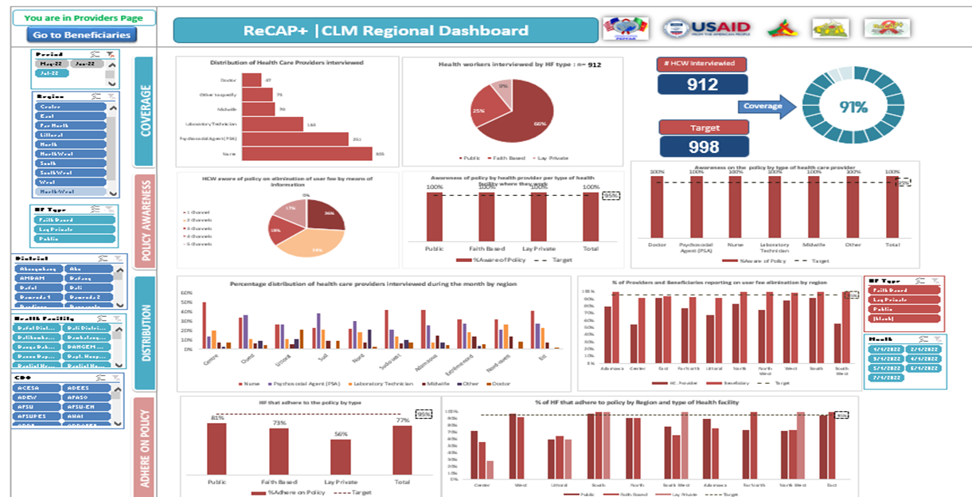
Extrait du Tableau de bord du projet CLM au Cameroun (1/2)

Slide 18
Extrait du Tableau de bord du projet CLM au Cameroun (2/2)

Slide 19
Case Practique 2: Utilisation des donnés pour la redistribution des produit anti paludiens en Côte d’Ivoire (Try to reformulate to the context of Burundi)
Projet LHSPLA de la Nouvelle Pharmacie de la Santé Publique de Côte d’Ivoire financé par l’USAID
Cartographie et Estimation de la taille des populations clés dans les sites de Dakar Sud, Pikine, Mbour et Ziguinchor
Projet : ( Epic) Atteindre les Objectifs de Contrôle de l'Epidémie

Slide 20
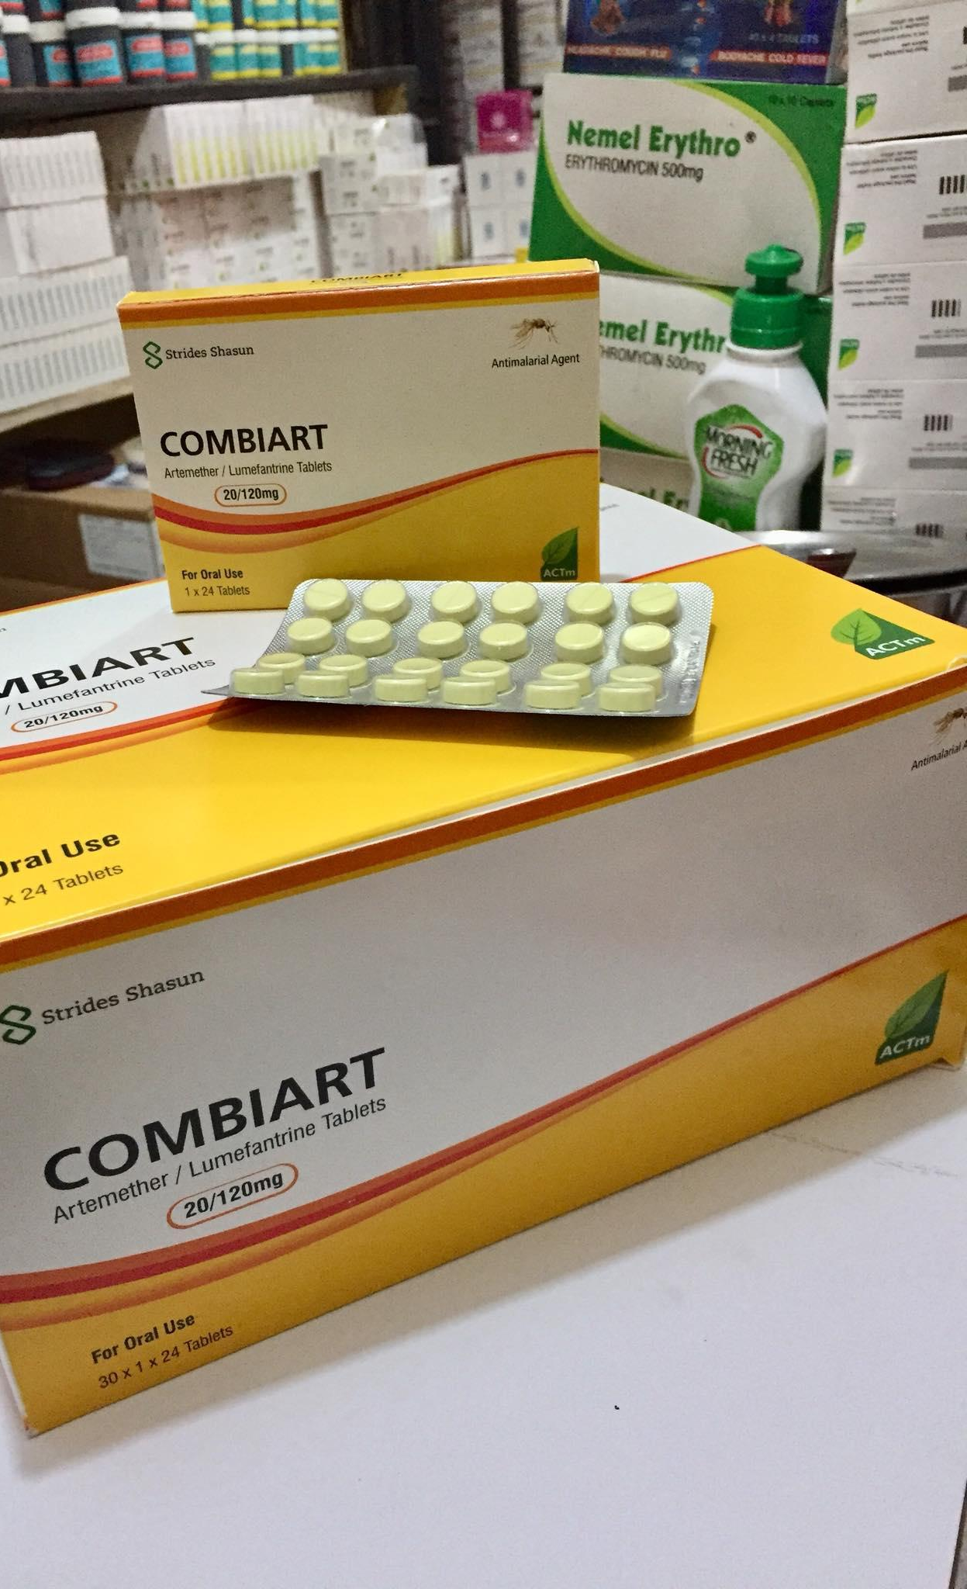
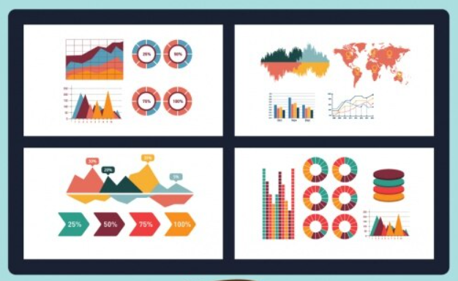
Le contexte
La Renaissance des Antipaludiques en Côte d'Ivoire : Une Décision Basée sur les Données
Commande d’une quantité importante d'antipaludiques pour adolescents (Boite de 18 plaquettes) en raison de la COVID-19 avec ses contraintes logistiques (fermetures de frontières, indisponibilité de matières premières,...)
Surplus de médicaments antipaludiques pour adolescents sur le point de périmer (28 000 boîtes équivalent à 20 mois de stock ).
Découvert grâce au système d’information mis en place avec Open LMIS (eSIGL) pour la collecte de données logistiques du niveau périphériques et Sage 1000 pour les données de stock du niveau central. Un fichier d'état de stock national est produit et analyser afin de permettre la prise de décision
Directions centrales, Programmes nationaux du ministère de la santé
Données de stock national
(Districts, hôpitaux généraux, CHU, CHR)
Application de collecte des données logistiques du niveau périphérique
Application de gestion de stock de la NPSP (niveau central)
Tableaux de bord

Slide 21
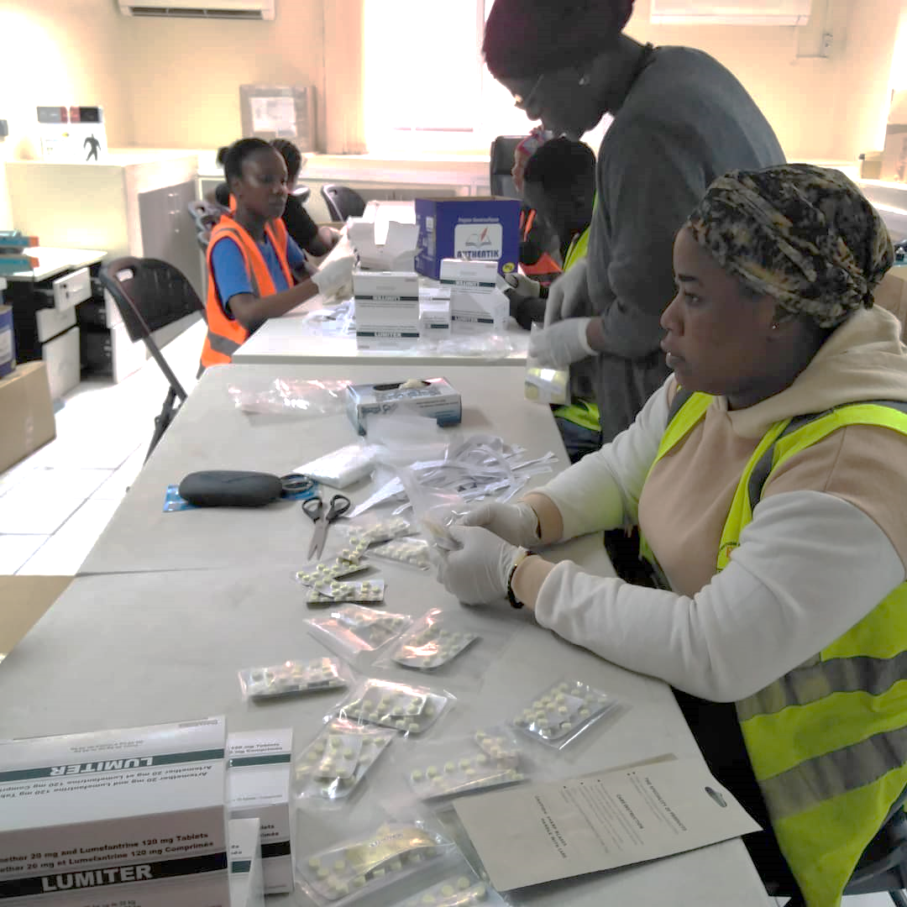
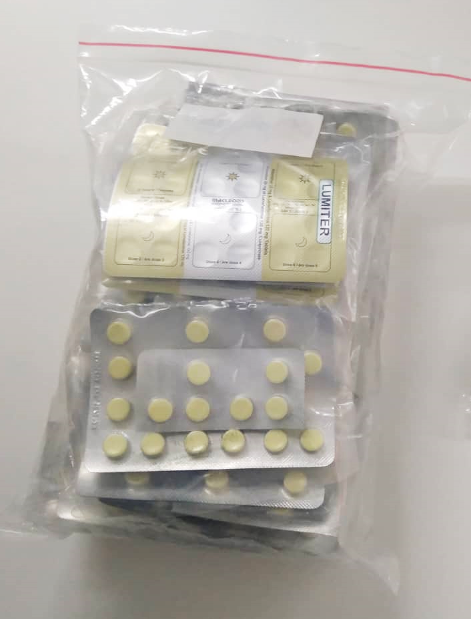
Résultat
La Renaissance des Antipaludiques en Côte d'Ivoire : Une Décision Basée sur les Données
Solution Basée sur les Données
Face à ce défi, Collaboration entre les parties prenantes - Nouvelle PSP-CI, le Programme national de Lutte contre le paludisme (PNLP) et USAID/PMI.
Reconditionnement de 29 447 boîtes d'antipaludiques pour adolescents (B/18) en 22 375 boîtes d'antipaludiques pour adultes (B/24).
Distribution du stock à tous les centres de santé pour utilisation
Éviter le gaspillage de médicaments essentiels. Le stock a risque restant de AL18 est de 2 mois avec première date d’alerte en mars 2023. Le stock reconditionné de AL 24 restant est de 2 mois avec première date d’alerte en janvier 2023
1 sachet de 30 petits sachets de 24 comprimés équivalents à une boite de 30 plaquettes de 24 comprimés : boite de AL 24
Préservation de près de 500 millions de FCFA en valeur de médicament.
Ce cas illustre la puissance de la prise de décision basée sur des données probantes dans le secteur de la santé.

Slide 22
Case Practique 1: Utilisation des données pour la prise de decision au RNP+ au Sénégal
Cartographie et Estimation de la taille des populations clés dans les sites de Dakar Sud, Pikine, Mbour et Ziguinchor
Projet : ( Epic) Atteindre les Objectifs de Contrôle de l'Epidémie
Contrôle de l'Epidémie
Cartographie et Estimation de la taille des populations clés dans les sites de Dakar Sud, Pikine, Mbour et Ziguinchor
Projet : ( Epic) Atteindre les Objectifs de Contrôle de l'Epidémie

Slide 23
Objectifs
Disposer de données détaillées qui peuvent indiquer où les populations clés peuvent être trouvées et les zones géographiques où le programme doit concentrer les services.
Identifier et cartographier les structures et les partenaires dans les sites ciblés qui pourraient jouer un rôle clé dans la prestation de services
Pisa
Chief Strategic Information Officer Right to Care (Group) November 2022

Slide 24
Mener les activités de prevention
Prévention
Sensibilisation des populations clés suite à l’évaluation des risques
Nombre de PC, jour et horaire d’ouverture des points chauds pour les activités des pairs éducateur
Distribution de condom et de gel lubrifiant dans les points chauds
Micro-planification des activités des partenaires de mise en œuvre
Dépistage des populations clés à risque
Pisa
Chief Strategic Information Officer Right to Care (Group) November 2022

Slide 25
Prise en charge des KP despisté ViH+
Mettre sous traitement antirétroviral les populations clés dépistées positives à la suite de l’évaluation des risques (élevée) et la confirmation dans les sites de prise en charge
Les données de la cartographie programmatique permettent ainsi d’identifier, d’estimer les populations clés et de dépister celles à risque.
Les populations clés dépistées positives seront suivies par les pairs navigateurs jusqu’à la charge virale indétectable
Pisa
Chief Strategic Information Officer Right to Care (Group) November 2022

Slide 26
Plaidoyer pour un environnement favorable
Plaidoyer pour un environnement favorable
Les données de la cartographie programmatique permettent aussi de connaitre les points chauds ou des violences basées sur le genre sont notées ainsi que des populations clés victimes de VBG afin de mener le plaidoyer auprès des autorités administratives et médicales
Pisa
Chief Strategic Information Officer Right to Care (Group) November 2022

Slide 27
Questions?
Cette publication a été rendue possible grâce au soutien du peuple américain par l'intermédiaire de l'Agence des États-Unis pour le développement international (USAID) et du Plan présidentiel d'aide d'urgence à la lutte contre le sida (PEPFAR). Son contenu relève de la seule responsabilité d'IntraHealth International et ne reflète pas nécessairement les opinions de l'USAID ou du gouvernement des États-Unis..

